Slide 1



博鳌亚洲论坛2018年年会
别克展区搭建方案-定稿
2018/03/14

Slide 2
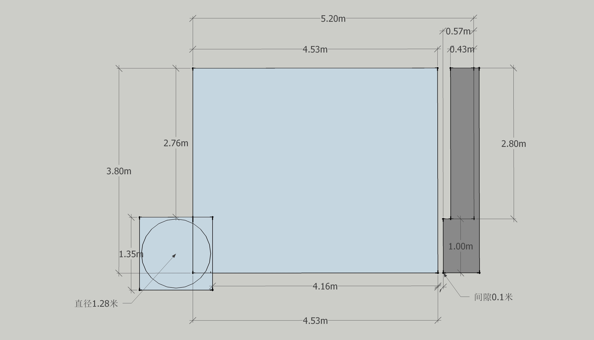
内场展位-顶视图-尺寸 单位m
整体高度2.8m

Slide 3
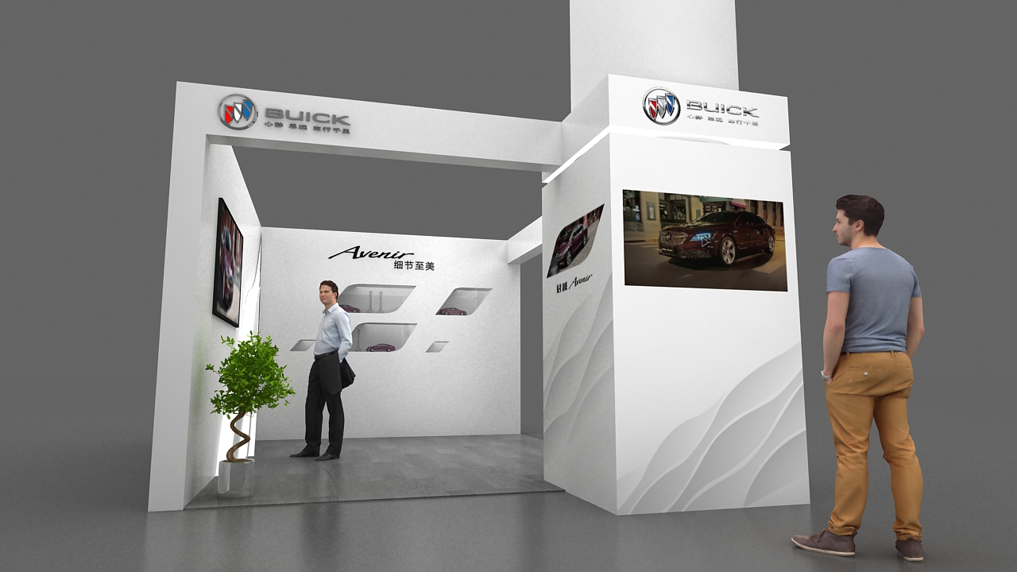
内场展位-正视图-尺寸 单位mm
1350
2760
350
350
50
2800
2450
2400

Slide 4
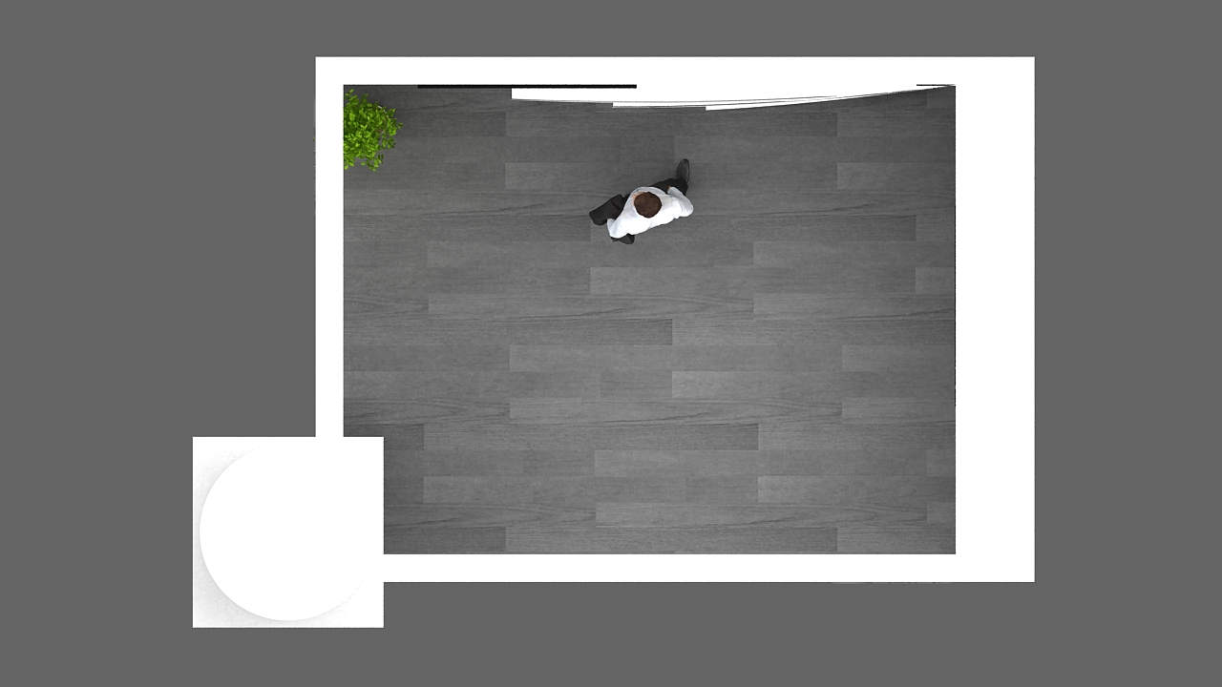
内场展位-顶视图-尺寸 单位mm
4530
内场展位-顶视图
4030
2760
2560
3400
3800
3860
1350
4160
1350

Slide 5
内场展位-正视图 材质说明
立体雕刻电镀
立体雕刻电镀
乳胶漆门头横梁
内部白色灯带围圈
双面乳胶漆围身
50寸电视机
黑色亚克力立体字
木质背板裱写真
50%黑色 复合木地板
改为三盆蝴蝶兰、角落摆放（粉、黄、红）

Slide 6
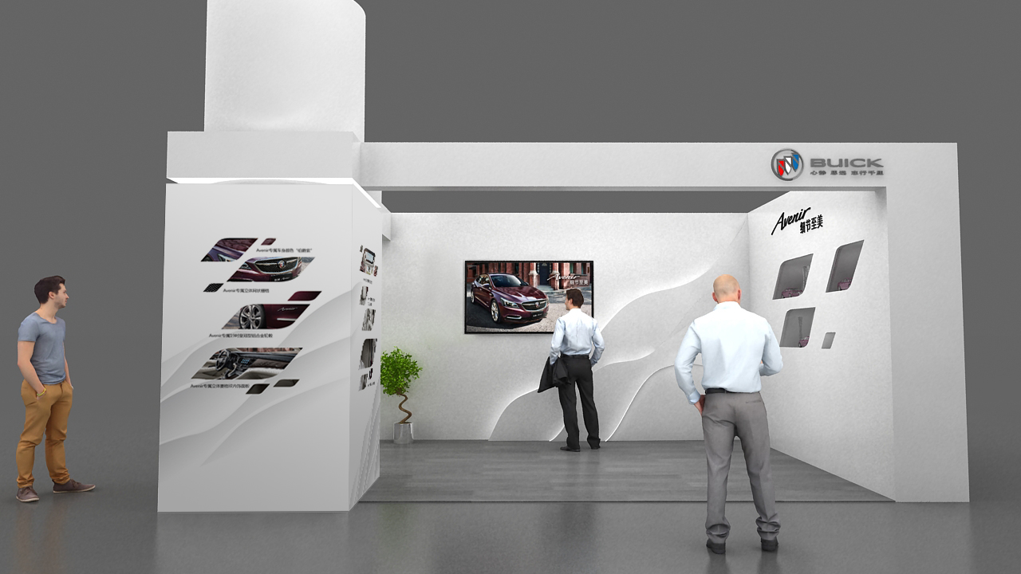
内场展位-右视图 材质说明
乳胶漆门头横梁
立体雕刻电镀
55寸电视机
木质背板裱写真
乳胶漆立体浮雕嵌灯带

Slide 7
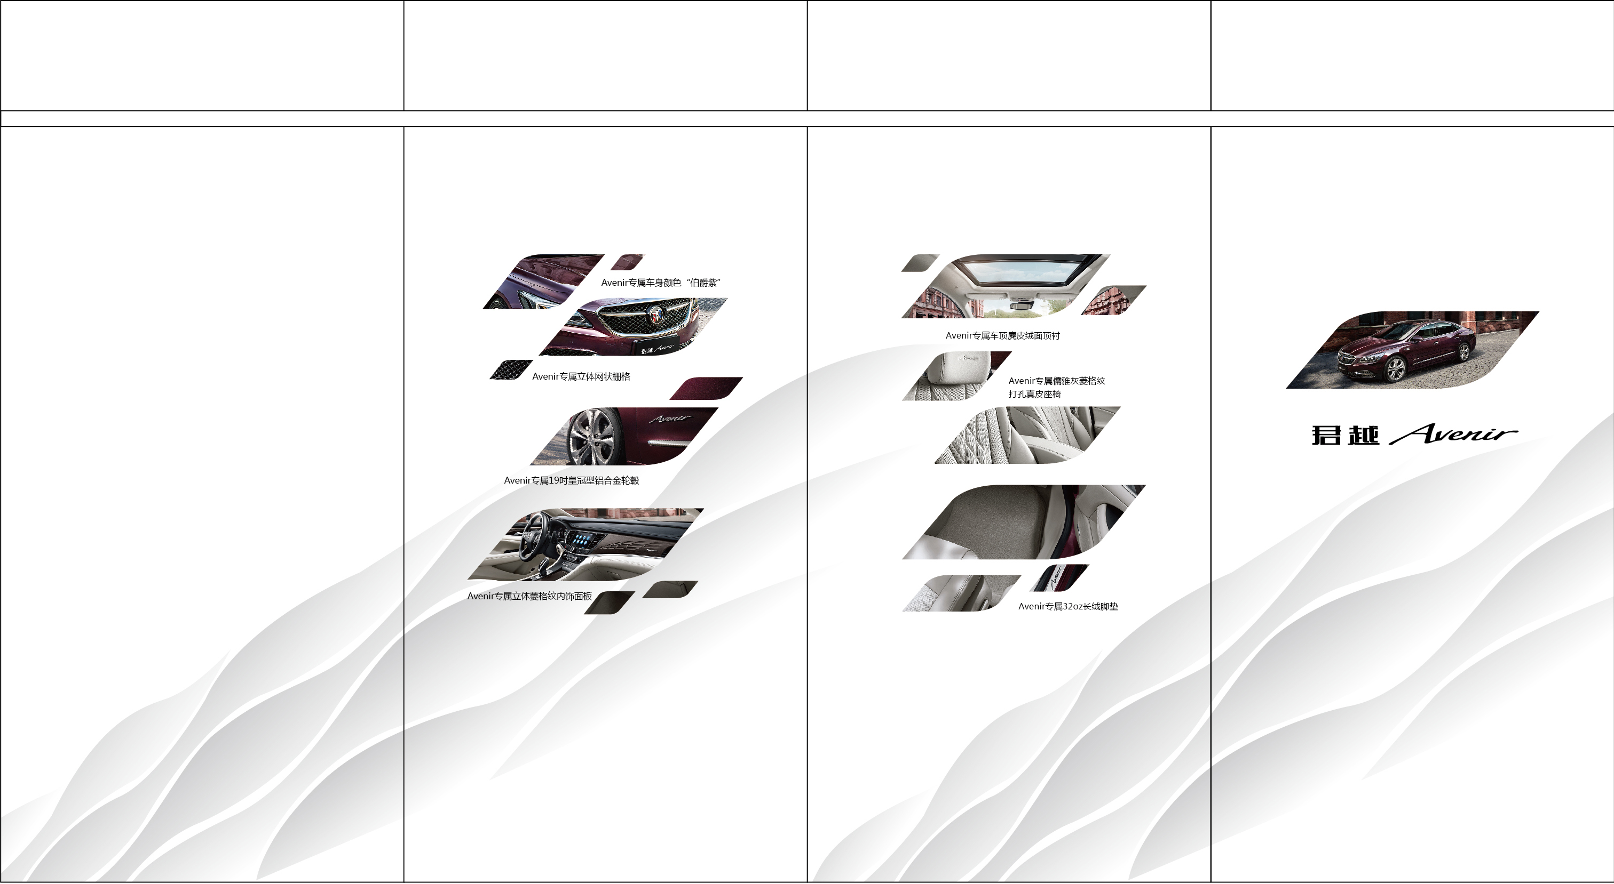
内场展位-包柱排版

Slide 8
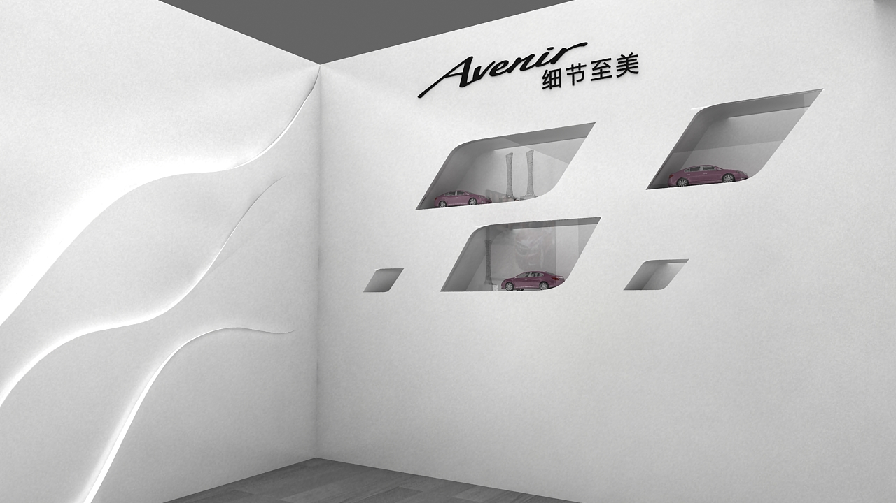
内场展位-精品展示区 材质说明
黑色亚克力立体字
840长x370高
1230长x370高
乳胶漆立体浮雕嵌灯带
内嵌150mm菱形造型，顶部带灯光
外部玻璃开关门
共可放3部1：18车模，3个奖杯
340长x150高
1100长x410高

Slide 9
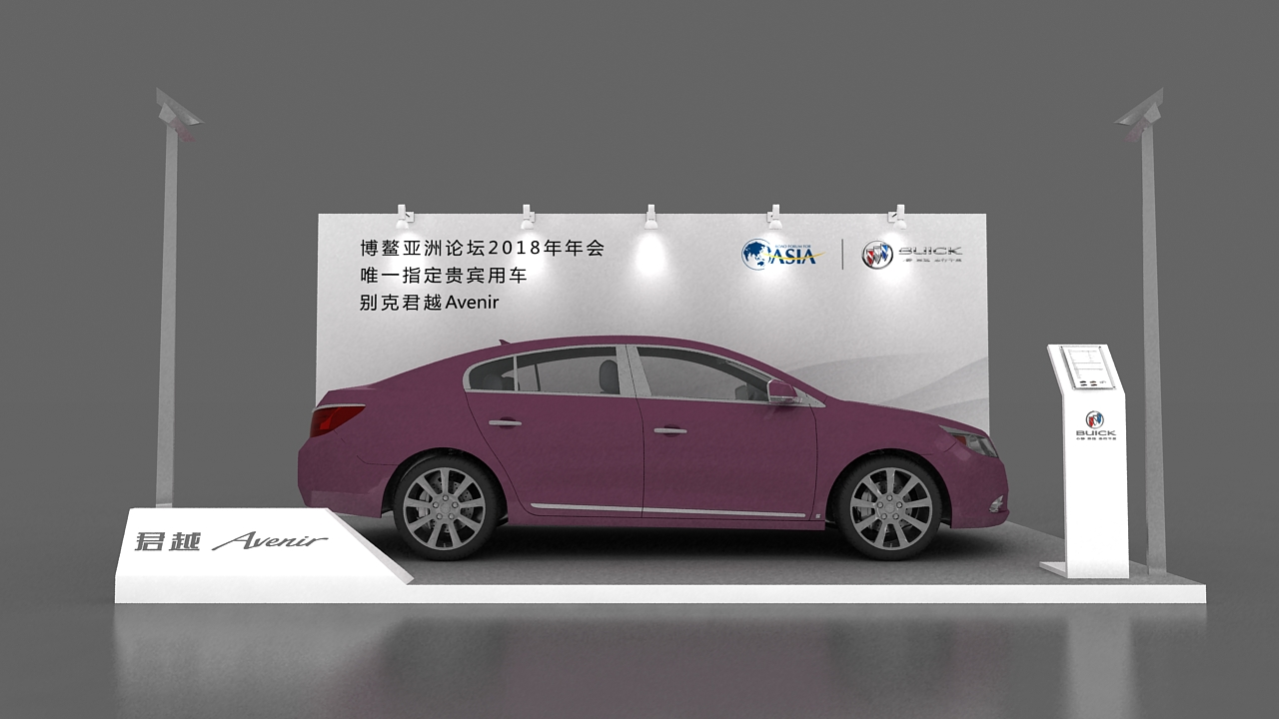
外场展车-正视图 单位mm
6000
2800
2800
1400
500
100
1500
6000

Slide 10
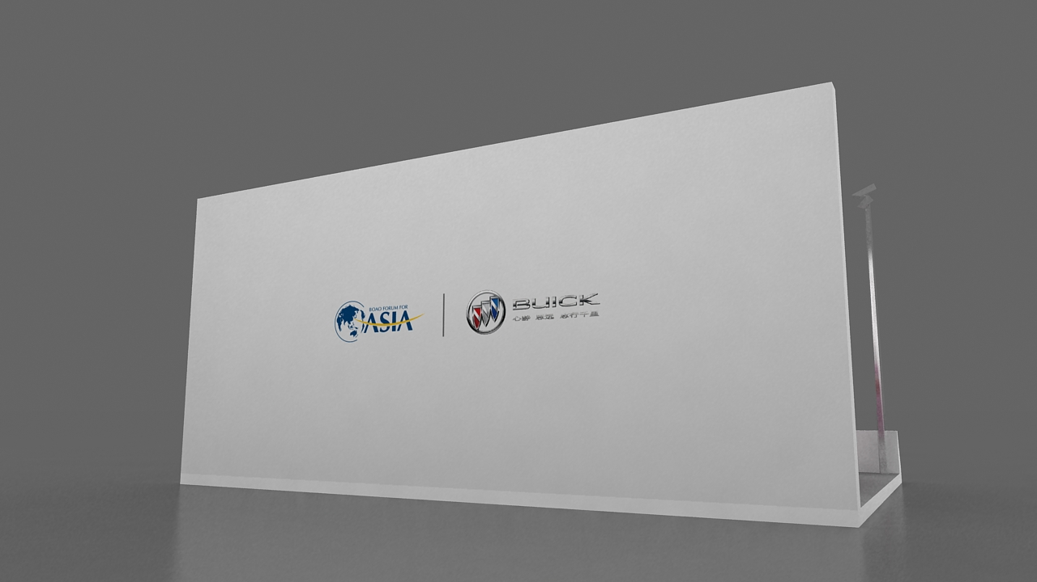
外场展车-后视图 单位mm
2900
3500
6000

Slide 11
外场展车-正视图 材质说明
灯柱+ETC展车灯x2
背板灯光*5
双面刀刮布背墙
立体雕刻电镀LOGO
车辆参数牌
木结构烤漆
灰色亚克力立体字
LOGO展示斜坡，木结构烤漆
10cm车台
5mm浅灰色拉绒地毯

Slide 12


外场展车-背板 单位mm
正面
6000x2800
背面
6000x2800

Slide 13

外场展车-车头牌-单位mm
前车牌 130*440mm
后车牌 160*440mm

Slide 14

外场展车-参数牌
A4铜版纸打印
起

Slide 15
物料-接机牌-单位mm
300X400雪弗板裱写真
1000手柄

Slide 16



物料-接机物料-30人份
接机车饮用水
（依云矿泉水）
领导及工作用车
(依云+巴黎水)
湿纸巾 独立包装

